Slide 1

NERD-VAULT
"Benvenuto, viaggiatore, nel rifugio definitivo per i veri appassionati di TCG. Qui, tra le polveri del passato e i sogni di gloria del futuro, NerdVault custodisce i tesori più ambiti: carte leggendarie, accessori esclusivi e una community pronta a darti il benvenuto con un sorriso geek. In un mondo dove la rarità è ricchezza e la strategia è sopravvivenza, NerdVault è la tua oasi sicura. Ricorda: nel Vault, il divertimento non è solo un gioco... è la nostra missione."

Slide 2
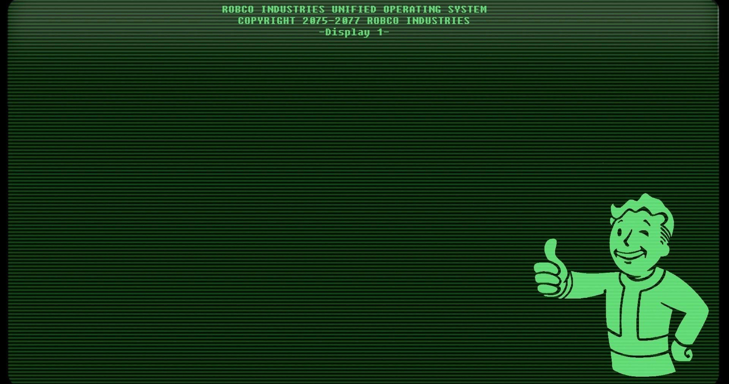
ARCHITETTURA DEL PROGETTO
Database
MySQL: Strutturazione e gestione dei dati di carte TCG, utenti, catalogo e transazioni.
Backend
Framework: Spring (Spring Boot)
Gestione: Progetto configurato con Maven per il controllo delle dipendenze e l’organizzazione del codice.
Editor di Sviluppo: Eclipse per la gestione dei controller e del CRUD.
Frontend
Tecnologie:
HTML per la struttura delle pagine.
CSS per lo stile e il design responsivo.
JavaScript per l'interattività e le dinamiche client-side.
Editor di Sviluppo: Visual Studio Code per lo sviluppo integrato.

Slide 3
DEMO FUNZIONALITÀ
Catalogo Carte
Ricerca avanzata per nome, rarità, edizione e prezzo.
Visualizzazione dettagliata delle carte con immagini e descrizioni.
Gestione Utenti
Registrazione e login con autenticazione sicura.
Dashboard personale per gestire ordini e wishlist.
Carrello e Checkout
Aggiunta rapida al carrello con aggiornamenti in tempo reale.
Pagamenti sicuri tramite gateway integrati.
Marketplace Community
Possibilità per gli utenti di comprare, vendere e scambiare carte.
Sistema di feedback per valutare le transazioni.

Slide 4
DIVISIONE DEL LAVORO
Backend Development
Implementazione API REST e logica di business (Spring Boot).
Gestione del database MySQL per catalogo, utenti e ordini.
Frontend Development
Creazione UI responsiva con HTML e CSS.
Interattività e dinamiche client-side con JavaScript.
Database Management
Progettazione e ottimizzazione schema database.
Gestione backup e query avanzate per analisi dati.
Project Management
Pianificazione e distribuzione dei task (Scrum).
Revisione codice e integrazione continua tramite Maven.

Slide 5
PIATTAFORME UTILIZZATE
Shopify: Per la gestione dell'e-commerce e delle transazioni.
PayPal e Stripe: Sistemi di pagamento sicuri per acquisti online.
Discord: Community e supporto clienti in tempo reale.
Instagram e Facebook: Social media per marketing e promozione.
Google Analytics: Monitoraggio e analisi del traffico web.

Slide 6
RISULTATI RAGGIUNTI
Crescita del 30% delle vendite annuali grazie alla piattaforma e-commerce.
Oltre 5.000 clienti soddisfatti e recensioni positive sui social.
Espansione della community su Discord, con più di 1.000 membri attivi.
Aumento del traffico web del 40% grazie a campagne di marketing sui social media.
Partnership con 10+ fornitori per ampliare l’offerta di giochi e accessori.

Slide 7
TEAM DI SVILUPPO
Rosario Rendina – Capopiazza
Eugenio Caiazzo – Rifugiato neonazista
Michele Mendicino – Scimmione
Sandro Pavone – Gigachad
Laura De Cario – Mrs. Robot
Lucio Nucera – Smarmellatore
Sam Evrad – Ninja copiatore

